Slide 1
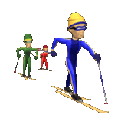
Муниципальное образовательное учреждение дополнительного образования детей Детско-юношеская спортивная школа «Русич» Шарьинского муниципального района Костромской области
Муниципальный конкурс исследовательских работ учащихся
Тема:
ДЮСШ «Русич» и ее роль в развитии спорта
Автор работы: Разумов Артем
Научный рук-ль: Шиловская Л.А.

Slide 2
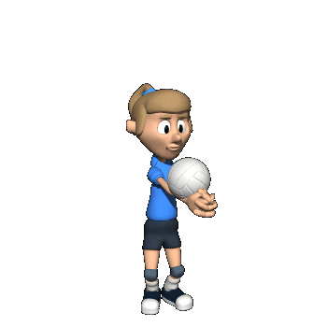
Спорт дарит нам энергию здоровья,
Упорство, силу духа, красоту.
Спорт учит нас на мир смотреть с любовью,
В реальность воплощать свою мечту.

Slide 3
Цель исследования
выявить и доказать необходимость развития спортивной школы «Русич», открыть интересные страницы ее истории, теоретически обосновать, что из себя представляет детско-юношеский спорт в Шарьинском муниципальном районе на современном этапе
Объект исследования
процесс развития Детско-юношеской
спортивной школы «Русич»
Предмет исследования
особенности работы ДЮСШ «Русич», ее место и роль в развитии спорта
Методы исследования
- отбор проблем по данной теме;
- составление анкет;
- накопление научного материала (изучение архивных документов спортивной школы «Русич», статей районной газеты «Ветлужский край», беседы с педагогами, выпускниками ДЮСШ «Русич»);
- проверка и уточнение выявленных фактов;
- анализ собранного материала, обобщение полученных выводов;
- уточнение сделанных выводов, обсуждение и оформление полученных результатов в виде исследовательской работы

Slide 5
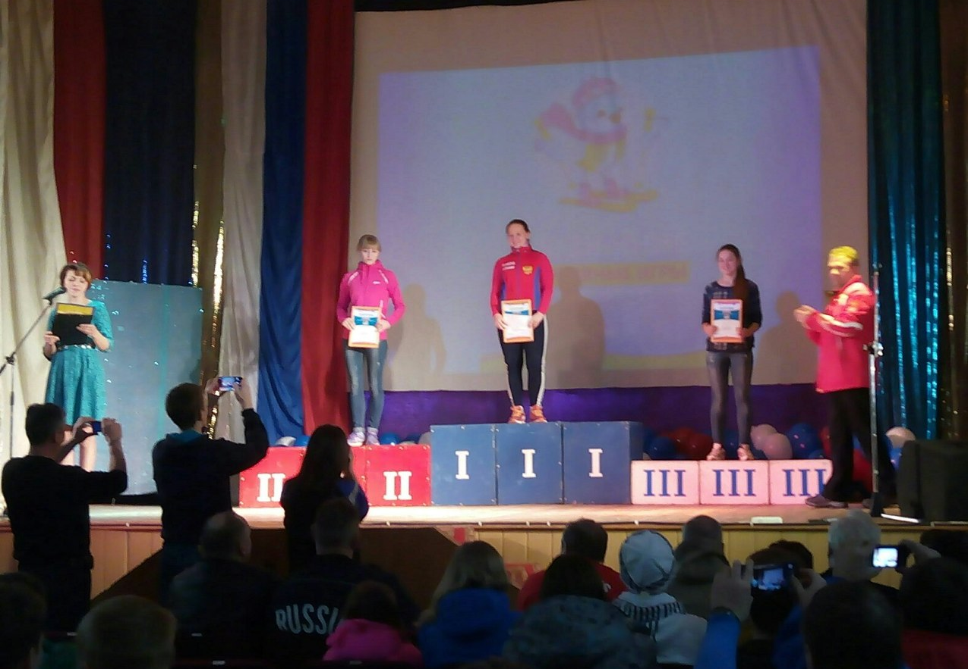
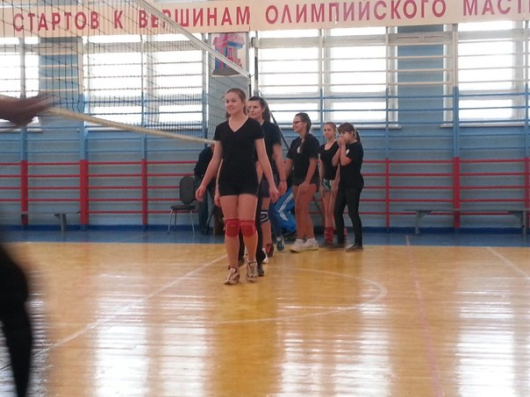
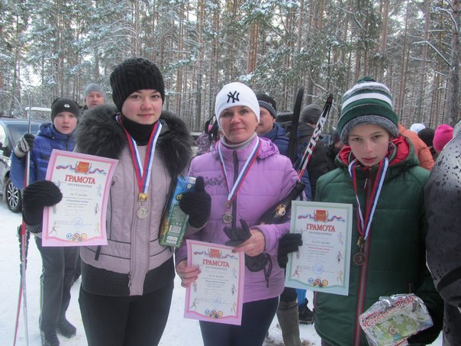
Чикалева Софья – гордость спортивной школы!
XIII зимние спортивные игры г. Буй
Чикалева Софья – 3 место (полиатлон)
26 февраля по 1 марта 2015
Открытый Кубок г. Шарьи по волейболу среди женских команд 16.11.14
Новогодняя гонка 03.01.15

Slide 6
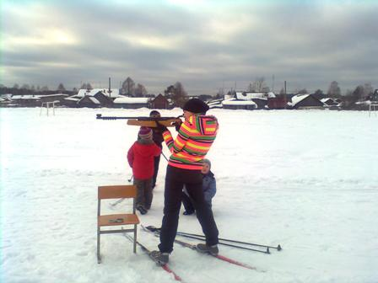
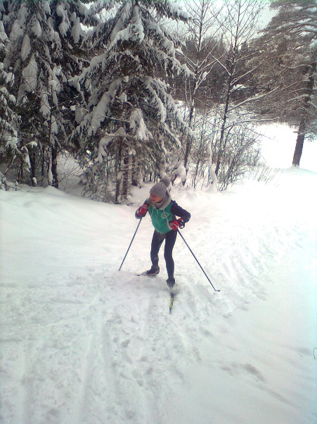
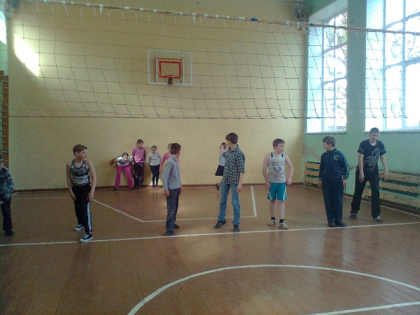
На тренировке
Шекшема 2014 год
На тренировке
Шекшема 2015 год
Тренировка на лыжной базе
2015 год

Slide 7
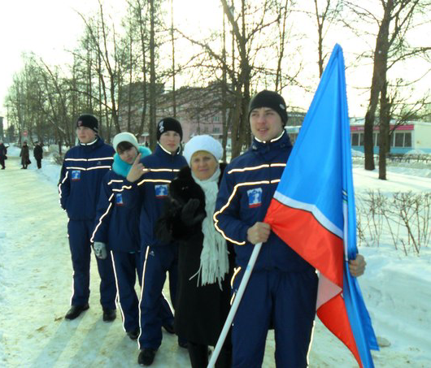
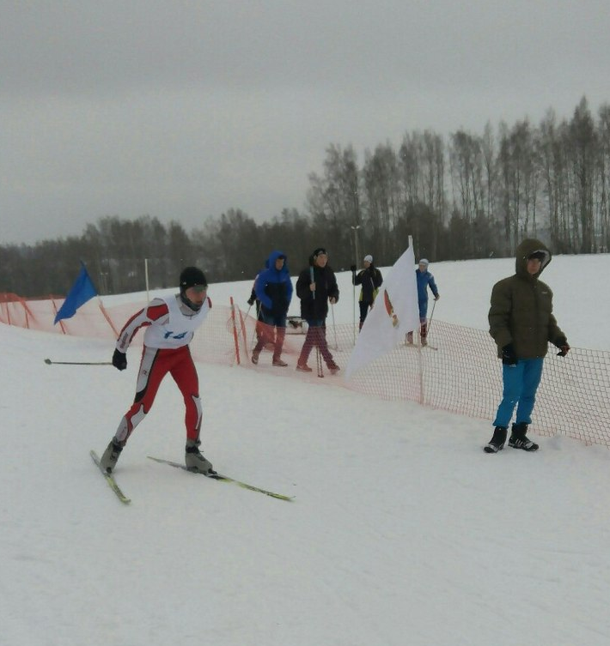
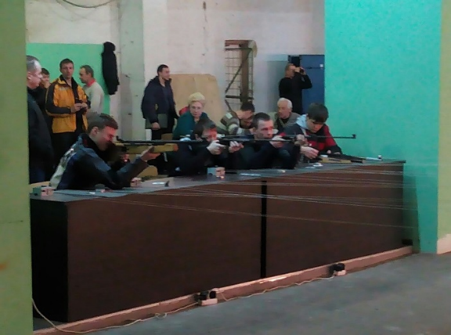
Спорт через всю школьную жизнь…
XI зимние спортивные игры
г. Волгореченск
2013 год
VII зимняя спартакиада обучающихся
г. Кострома
12-15 февраля 2015 год

Slide 8
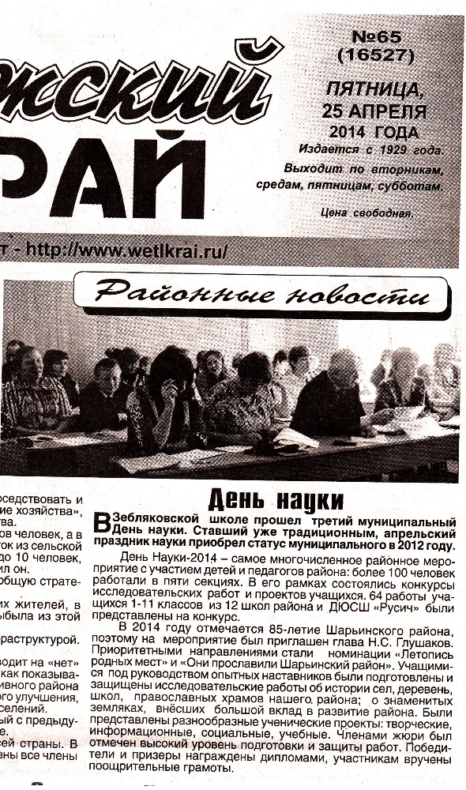
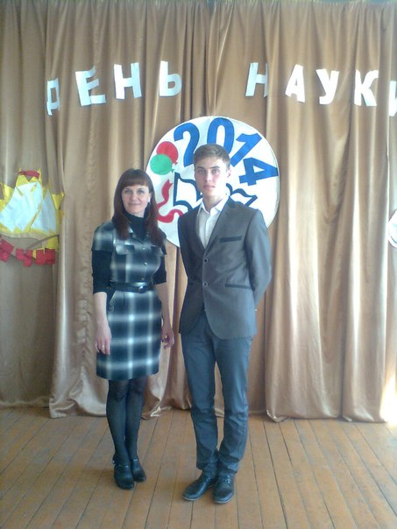
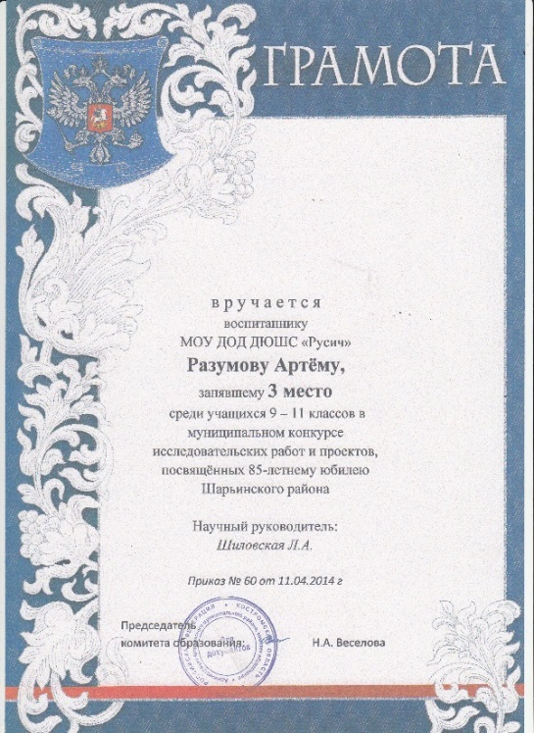
Участие в муниципальном конкурсе исследовательских работ, посвященных 85-летию Шарьинского района
апрель 2014 г.

Slide 9

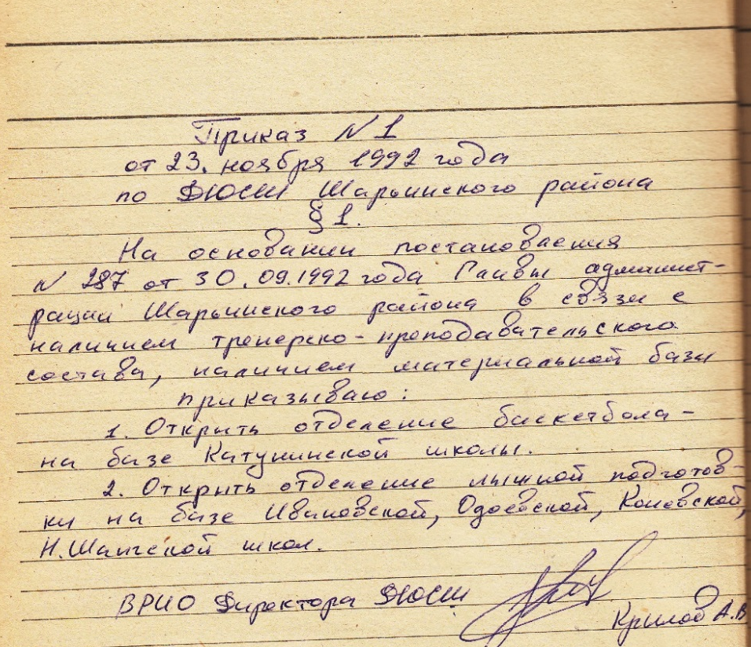
Из истории «Русич»

Slide 10
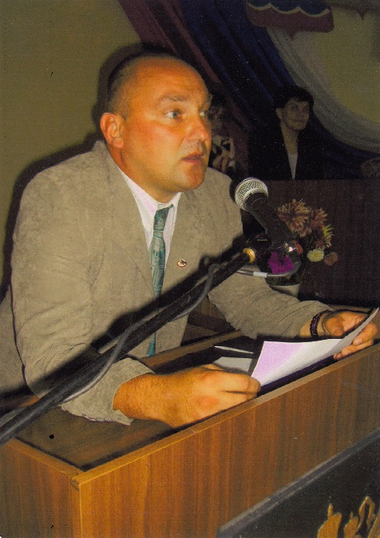
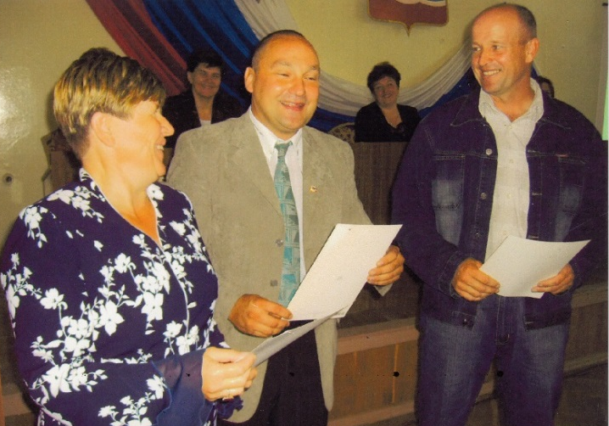
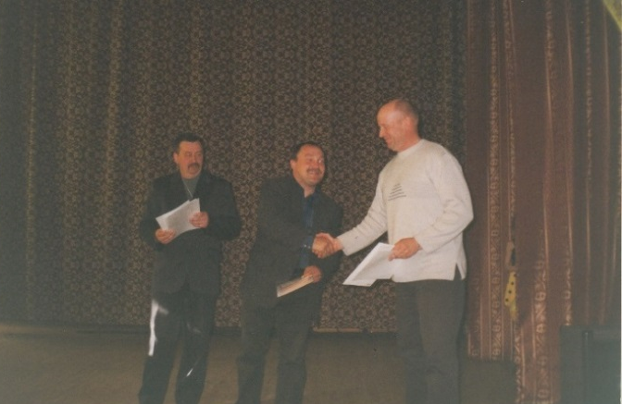
Они стояли у истоков
Шаранов А.В.
руководил спортивной школой
с 1993 по 2001 гг.
Прытова Р.Н. работает тренером-преподавателем со дня основания спортивной школы
Крылов А.В.
руководил спортивной школой
со дня основания в 1992 году

Slide 11
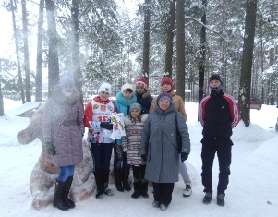
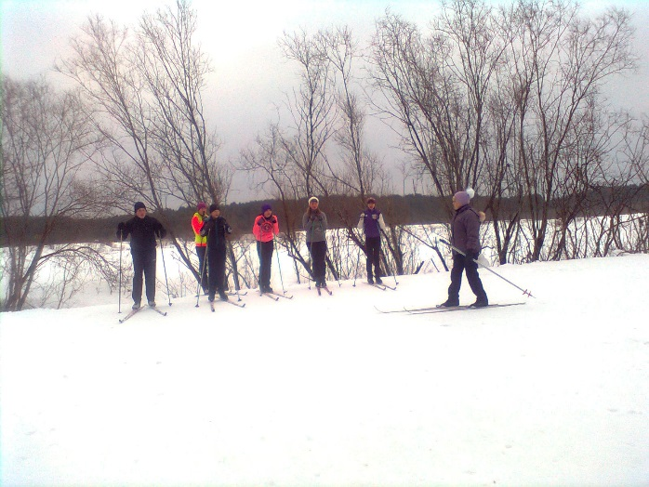
Каждый день доказываю начинающим спортсменам, что медали, кубки, дипломы – труд не одного дня. Завоевав награду, нужно иметь железную волю, выносливость и твердость характера, чтобы не свернуть со спортивного пути»
Прытова Р.Н.

Slide 12
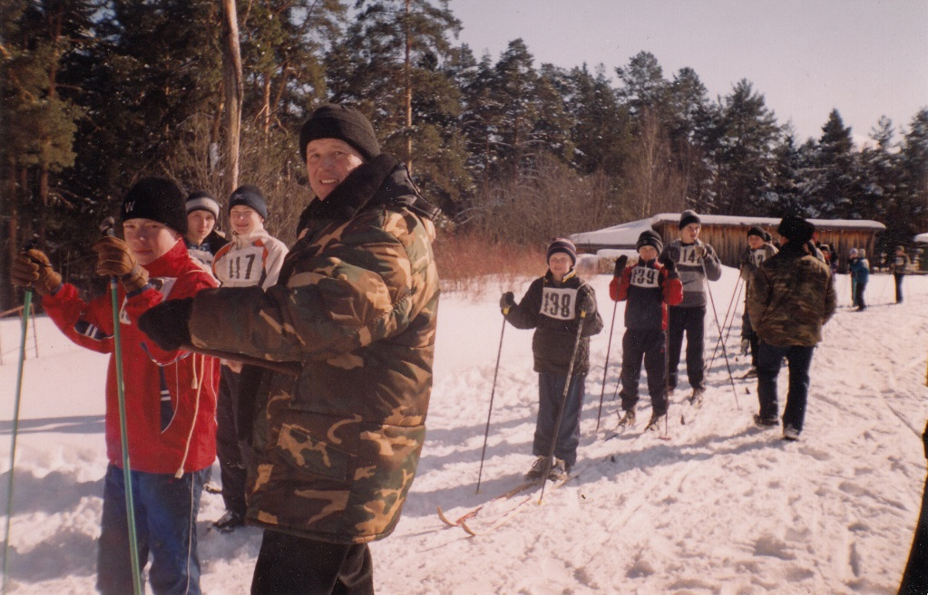
«С образованием спортивной школы «Русич» у детей появилась возможность регулярно посещать тренировочные занятия и серьезно готовиться к соревнованиям».
Шаранов А.В.

Slide 13
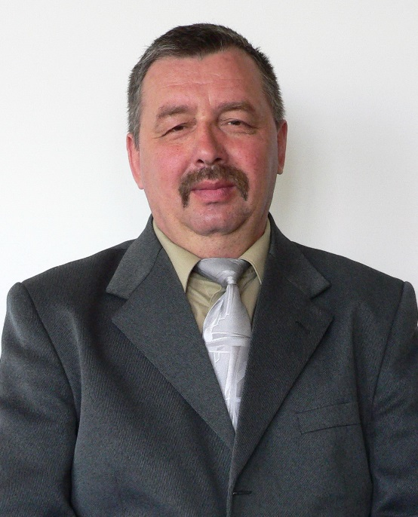
«Это был человек высокой культуры. Всегда тактичен, вежлив.
Как директор и тренер, он сочетал в себе доброту и чуткость, принимал участие в жизни каждого воспитанника, проявляя терпение и мудрость»
(из воспоминаний коллег)
В.И. Кузьмин
руководил спортивной школой
с 2001по 2011 гг.

Slide 14
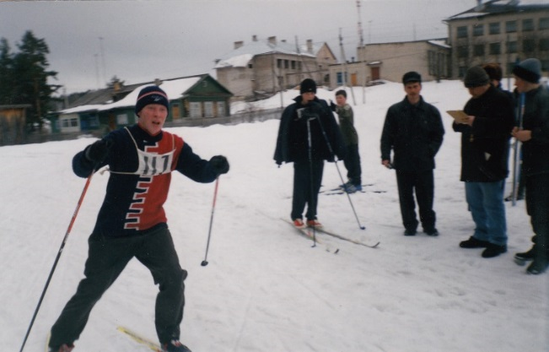
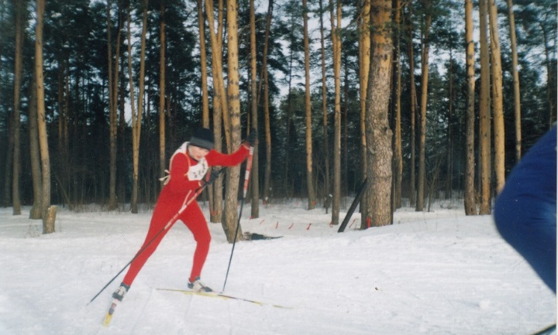
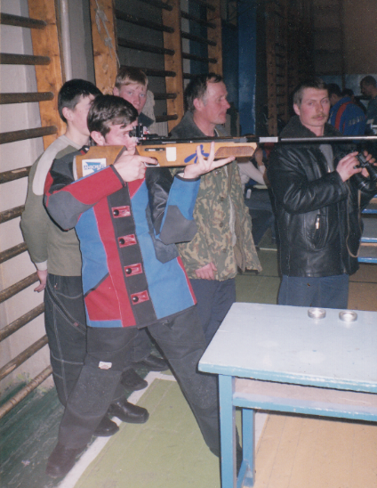
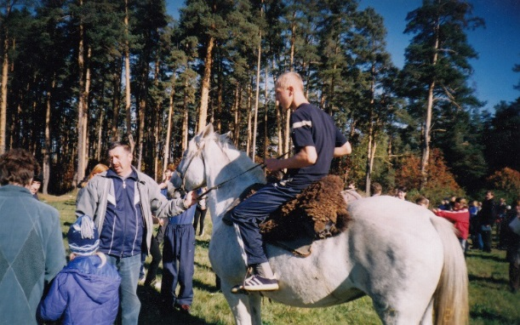
Разумов Максим
Лыжные гонки 2003 год
Апекишев Алексей
Лыжные гонки 2003 год
Секция «Конный туризм»
2004 год
Баскаков Дмитрий
Зимний полиатлон 2004 год

Slide 15
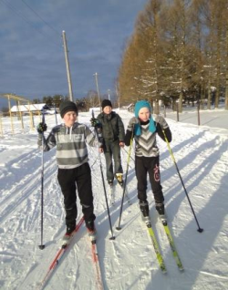
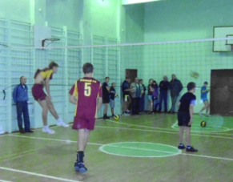
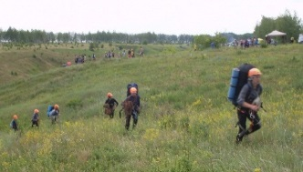
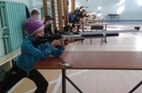
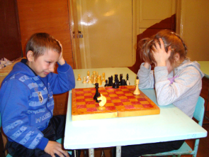
105
Волейбол
117
Отделения
количество
воспитанников
Лыжные гонки
13
12
Спортивный туризм
Шахматы
12
Баскетбол
57
Стрельба пулевая

Slide 16
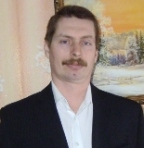
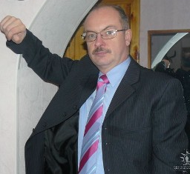
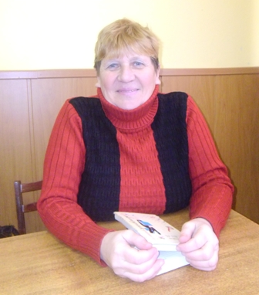
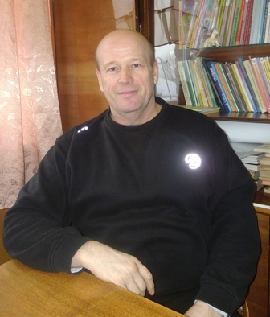
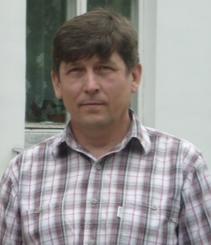
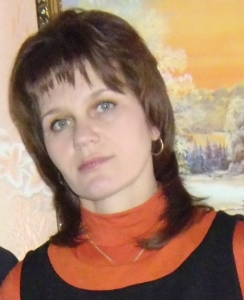
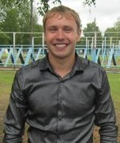
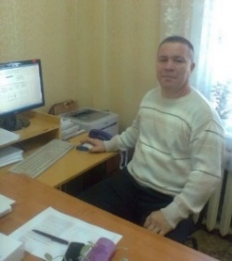
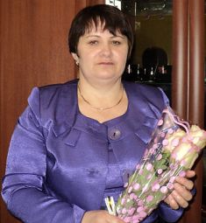
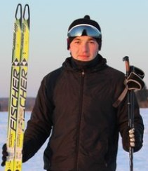
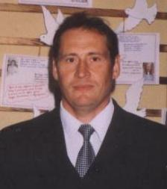
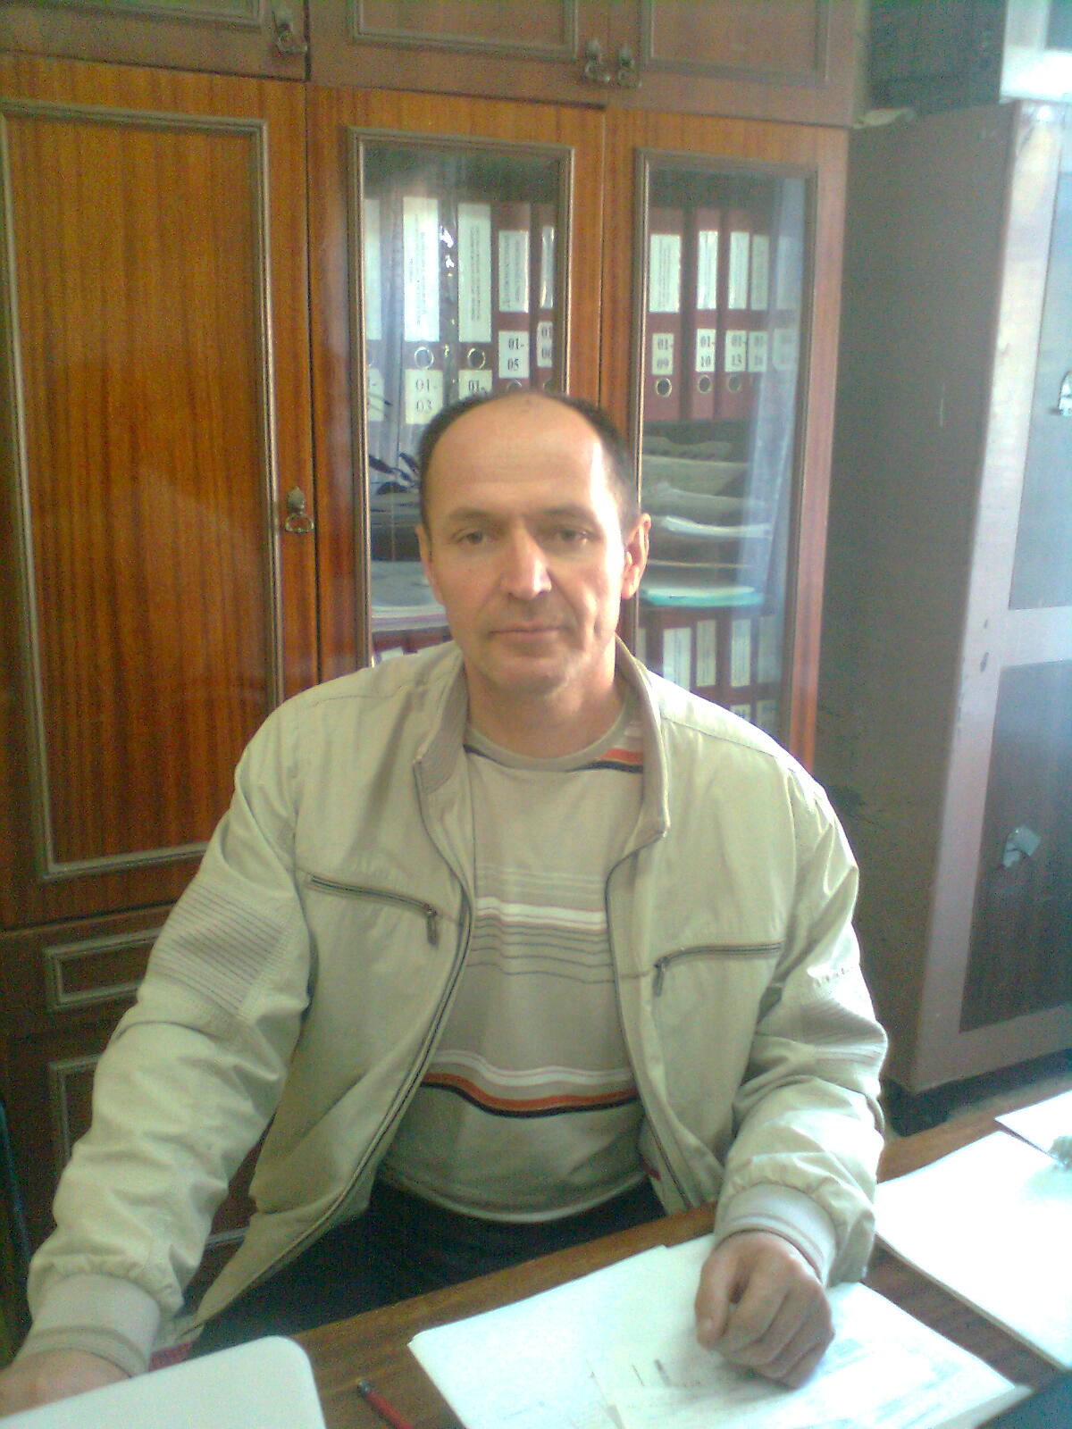
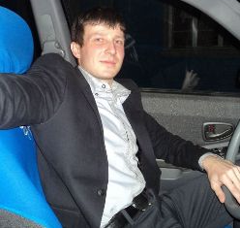
Коллектив ДЮСШ «Русич»
Е.В. Крупин
А.Ю. Крохин
Р.Н. Прытова
А.В. Шаранов
С.В. Сазанов
Л.А. Шиловская
М.Н. Колтышев
А.А. Атаханов
Н.Н. Баскакова
А.М. Демин
Е.В. Соколов
З.Г. Гасанбеков
М.Н. Прытов

Slide 17
321

Slide 19
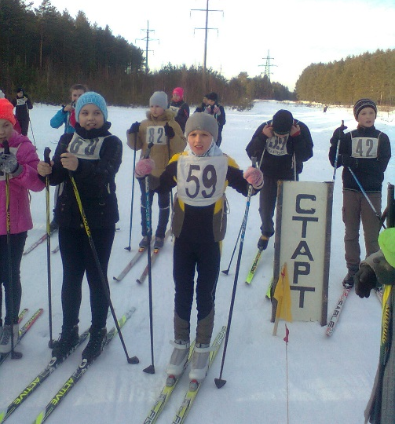
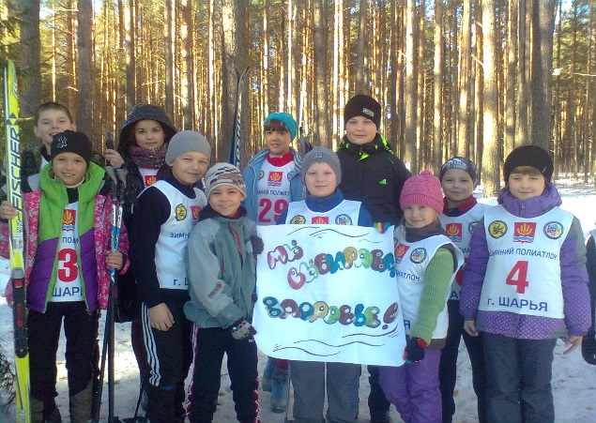
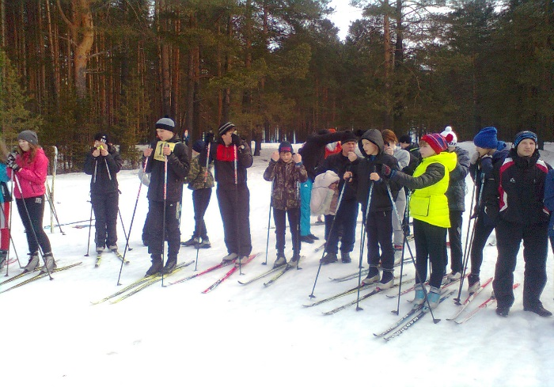
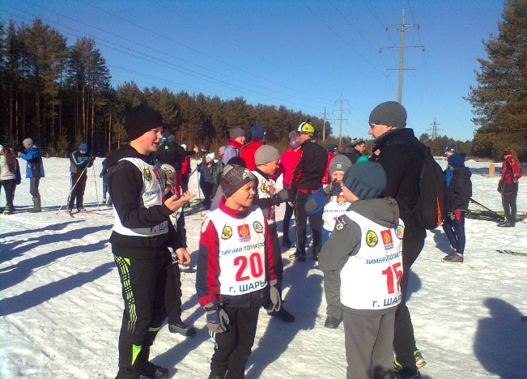
III этап 23-го открытого Кубка г. Шарьи по зимнему полиатлону
2015 год
Лыжная эстафета
г. Шарья 2015 год

Slide 20
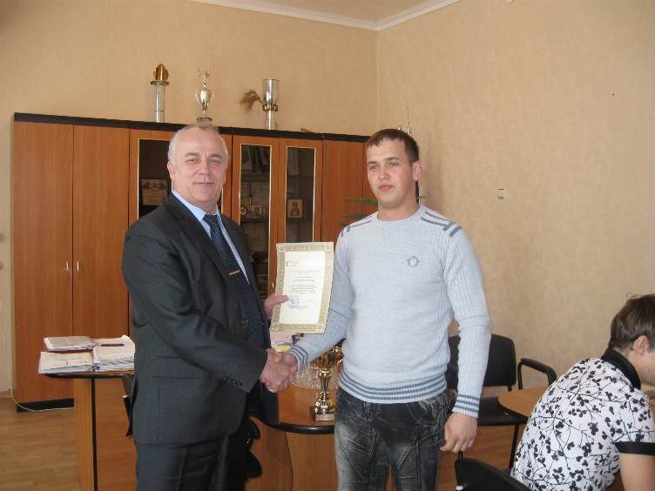
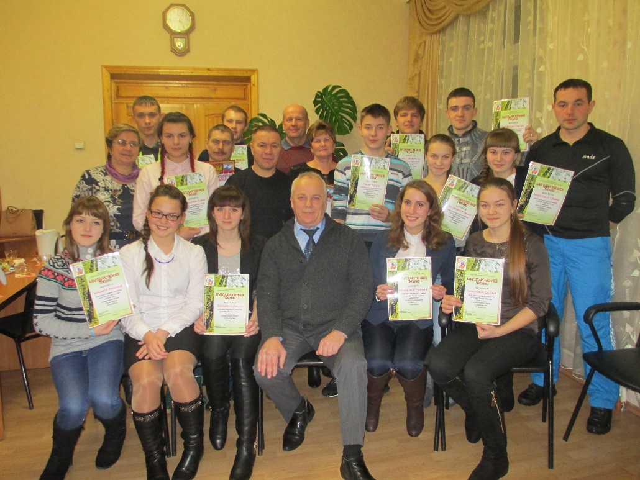
2013 год
На торжественном приеме
2014 год

Slide 21





Это мы! Это наши победы!

Slide 22




Они лучшие в зимнем полиатлоне…
Разумов Максим
КМС
Апекишев Валентин
Мастер спорта
Лебедев Алексей
КМС
Баскаков Дмитрий КМС
Прытов Михаил
КМС
Корнева Оксана КМС, Прытов Михаил КМС,
Смирнова Евгения КМС, Шаров Алексей КМС, Кухарин Алексей КМС, Цимляков Роман КМС, Поляшов Александр КМС, Шаранова Татьяна КМС, Корчагин Павел КМС Оборотов Василий КМС Голубев Игорь КМС, Оленская Алена КМС, Смирнов Александр КМС, Товкин Александр КМС,
Смирнова Евгения КМС, Качков Михаил КМС

Slide 23



Воспоминания выпускников…
Шмендель Антон ЯГТУ
«Спорт в моей жизни стоит на первом месте, и если есть свободное время, то я обязательно стараюсь его провести с пользой для своего здоровья…»
Баскакова Анна
КГТУ
Шиганова Юлия
СПБУ МВД России
«Мы, являлись неоднократными победителями школьных, муниципальных и региональных соревнований по зимнему полиатлону…»
«Благодаря занятиям стрельбой я без труда сдаю зачеты на отлично по огневой подготовке… Вхожу в состав сборной по волейболу нашего университета.»

Slide 24

Открытый кубок по волейболу на призы главы администрации городского округа г. Шарья
07.12.2014г.

Slide 25

Открытый Кубок г. Шарьи по волейболу среди женских команд
16.11.2014 год

Slide 26


III этап 23-го открытого Кубка г. Шарьи по зимнему полиатлону
13-14 марта 2015 года

Slide 27

Открытый Кубок г. Шарьи по волейболу среди женских команд
16.11.2014 год

Slide 28

Открытый Рождественский Кубок по волейболу среди юношей
05.01.2015 г.

Slide 29

Открытый Рождественский Кубок по волейболу среди юношей
05.01.2015 г.

Slide 30

Спасибо
за
внимание !

